Slide 1

Agência de Viagens
Grupo 104:
Afonso Pinto (uP202008014)
Francisco Prada (up202004646)
Ricardo Silva (Up202004990)

Slide 2
Índice
Problema............................................................................................................................................................................................................3
Cenário 1:
Formalização..................................................................................................................................................................................................................4
Algoritmos relevantes....................................................................................................................................................................................................5
Complexidade.................................................................................................................................................................................................................6
Avaliação empírica.........................................................................................................................................................................................................7
Cenário 2:
Formalização..................................................................................................................................................................................................................8
Algoritmos relevantes....................................................................................................................................................................................................9
Complexidade................................................................................................................................................................................................................10
Avaliação empírica........................................................................................................................................................................................................11
Conclusões........................................................................................................................................................................................................12
Destaques de implementação..........................................................................................................................................................................13
Esforço e dificuldades........................................................................................................................................................................................14

Slide 3
Problema
Tendo em conta a saturação dos serviços de entregas, os acionistas de uma certa empresa decidiram diversificar o ramo do negócio e apostar também na promoção de viagens turísticas.
Sabe-se que a empresa dispõe de veículos em vários locais e que cada um realiza um único trajeto de uma origem a um destino, tem uma certa capacidade e que realizará a viagem num certo tempo e com um custo de transporte por pessoa,

Slide 4
Cenário 1: Formalização
Neste cenário, tem-se em consideração um certo grupo de passageiros que nunca se separa.
Primeiro, é nos pedido para maximizar o tamanho deste grupo indicando um qualquer caminho, ou seja, um caminho do grafo cuja a capacidade seja máxima.
Seguidamente, é nos pedido também para maximizar o tamanho do grupo mas também para minimizar o número de transbordos, ou seja, encontrar o caminho do grafo mais curto e com a maior capacidade.
Tendo em conta a informação fornecida podemos

Slide 5
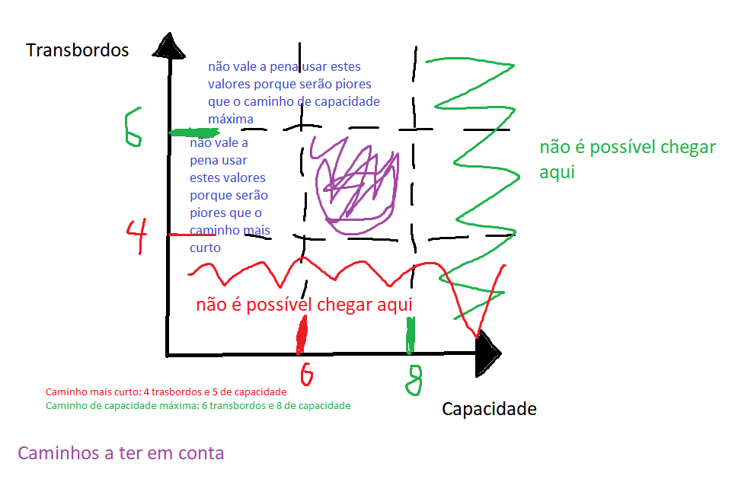
Cenário 1: Algoritmos relevantes
Cenário 1.1
Para a primeira parte deste cenário, usamos uma adaptação do algoritmo de Dijkstra, para chegarmos ao caminho com capacidade máxima. Este algoritmo, que recebe o índice do nó inicial e do nó final, usa uma priority queue para guardar o índice dos nós que constituem o caminho máximo e no fim devolve a capacidade do mesmo.
Cenário 1.2
Na segunda parte do cenário, para além de usarmos a adaptação do algoritmo de Dijkstra, usamos uma stack para guardar o caminho mais curto com maior capacidade e o número de paragens desses caminhos.

Slide 6
Cenário 1: Complexidade
Cenário 1.1
Complexidade temporal: O((|V| + |E|) log2 |V|), onde V é o número de vértices no grafo e E o número de edges.
Complexidade espacial: 0(|V| + |E|), onde V é o número de vértices no grafo e E o número de edges.
Cenário 1.2
Complexidade temporal: O((|V| + |E|)^2 log2 |V|), onde V é o número de vértices no grafo e E o número de edges.
Complexidade espacial: 0((|V| + |E|)^2), onde V é o número de vértices no grafo e E o número de edges.

Slide 7
Cenário 1: Avaliação empírica
Tamanho de input (linhas) | Tempo de execução (microssegundos)
49488 | 25123
7534 | 7869
1418 | 5054
258 | 3187
137 | 2952
Ao analisar os tempos de execução, podemos ver que estes se revelaram ser bastante satisfatórios tendo em conta que foram usados os algoritmos apropriados para o problema em questão.

Slide 8
Cenário 2: Formalização
No segundo cenário é se tido em conta um grupo que se pode separar.
Primeiramente, pede-se um encaminhamento para um grupo, dada a sua dimensão. De seguida, pretende-se corrigir, se necessário, esse caminho, dado um aumento do número de pessoas.
Em terceiro lugar também se deverá determinar não só a dimensão máxima do grupo (ou seja, o fluxo máximo) como também um encaminhamento para este.
Na quarta alínea, é nos pedido quando, no mínimo, é que o grupo se voltaria a reunir no destino (earliest finish).
Finalmente, determina-se o tempo máximo de espera (folga total) e em que nós é que se esperará esse tempo.

Slide 9
Cenário 2: Algoritmos relevantes
Cenário 2.1
É usada uma BFS para determinar se ainda é possível realizar um caminho do nó source ao nó dest através do grafo residual criado a partir do grafo g. Ao mesmo tempo é aplicado o algoritmo de Edmonds Karp, de modo a atualizando a rede residual. Em vez de iterarmos até ao fluxo máximo, iteramos até ao limite definido pela dimensão do grupo (dada pelo user).
Cenário 2..2
No fundo, foram utilizados os mesmos algoritmos da alínea anterior, sendo a única mudança um incremento na dimensão dada pelo utilizador e corrigindo (se necessário) o encaminhamento calculado previamente.
Cenário 2.3
Esta alínea serviu, no fundo, como uma base para a resolução das alíneas anteriormente referidas. A diferença é que se calcula o fluxo máximo do grafo, independentemente de uma dada dimensão.
Cenário 2.4
Visto que temos no fundo um modelo arco-atividade, temos que a duração mínima do projeto é igual ao comprimento do caminhp máximo. Isto quer dizer que, ao termos o caminho de capacidade máxima, só basta determinamos o tempo desse caminho no total. Por isso mesmo, usamos a função já descrita no cenário 1 de modo a obter de novo o caminho de capacidade máxima e, por consequente, o seu tempo mínimo de execução

Slide 10
Cenário 2: Complexidade
Cenário 2.1, 2.2 e 2.3:
Complexidade temporal: Com recurso ao algoritmo Edmonds-Karp, obtém-se uma complexidade de O(m²n), sendo m o número de arestas e n o número de vértices.
Complexidade espacial: 0(n + m), onde m é o número de vértices no grafo e n o número de edges.
Cenário 2.4:
Complexidade temporal: O((|V| + |E|) log2 |V|), onde V é o número de vértices no grafo e E o número de edges.
Complexidade espacial: 0(|V| + |E|), onde V é o número de vértices no grafo e E o número de edges.

Slide 11
Cenário 2: Avaliação empírica
Tamanho de input (linhas) | Tempo de execução (microssegundos)
49488 | 48 segundos
7534 | 7.67*10^5
1418 | 1.34*10^5
258 | 2,04*10^4
137 | 1.28*10^4
Como podemos observar, na sua maioria, o tempo de execução aumenta exponencialmente consoante o tamanho do dataset. Infelizmente, a execução demora uma quantidade considerável de tempo.

Slide 12
Conclusões
Limitações dos algoritmos:
Em algumas das alíneas, é impossível obter o output dos caminhos sem demorar um quantidade consideravelmente de tempo.
Oportunidades para melhorar:
Realização do exercício 2.5 e possíveis melhorias nos algoritmos usados (maioritariamente greedy).
Dificuldades encontradas:
Gestão de tempo tendo em conta este e os projetos das restantes cadeiras
Realização da alínea 2.5.
Contribuições:
Afonso Pinto: 33 %
Francisco Prada: 33%
Ricardo Silva: 33%

Slide 13
Destaque de implementação
Uma das funcionalidades das quais nos orgulhamos mais é a MaxHeap.
Foi a classe em que mais tivemos liberdade para alterar, baseando-nos em implementações de MinHeap mas alterando-a de modo a obter a estrutura que desejavamos.

